Slide 1
K-디지털 트레이닝
디지털 선도기업 아카데미
[대구은행] iM DiGital Banker Academy
데이터 분석 전문가 양성과정 2차 프로젝트
2차 프로젝트 머신러닝 모델 분류 (캐글 주제)
2024년 12월 18일
홍길동

Slide 2


예상 목차 (순서 및 내용 수정 가능)
2차 프로젝트
1. 대회 개요
2. 프로젝트 WBS
3. 사용한 머신러닝 알고리즘 주요 이론 설명 & 대회 평가지표 설명
4. 탐색적 자료 분석 (EDA) & 기초통계
5. 하이퍼파라미터 튜닝 및 일자별 결과표
6. 최종 모델 선정 및 최종 순위
7. 부록 : 데이터 정의서, 통계표

Slide 3
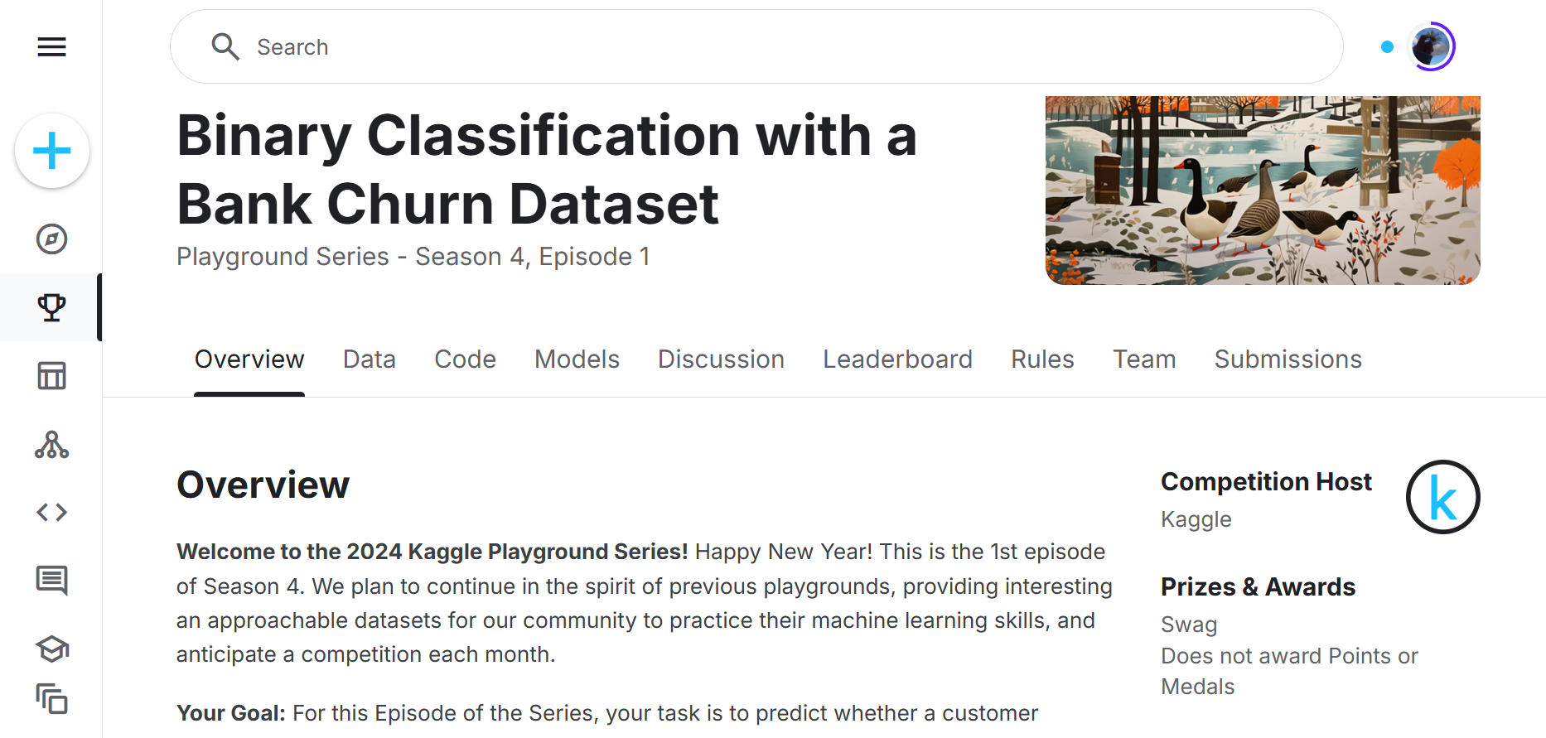
1. 대회개요
1. 대회 소개
대회주제 : Binary Classification with a Bank Churn Dataset
링크 : https://www.kaggle.com/competitions/playground-series-s4e1

Slide 4
THANK YOU.

